Slide 1
День спасателя России

Slide 2
Итак, по легенде в здании пожар и разрушения. С минуты на минуту начнется спасательная операция

Slide 3
Разворачивается медицинский штаб

Slide 4
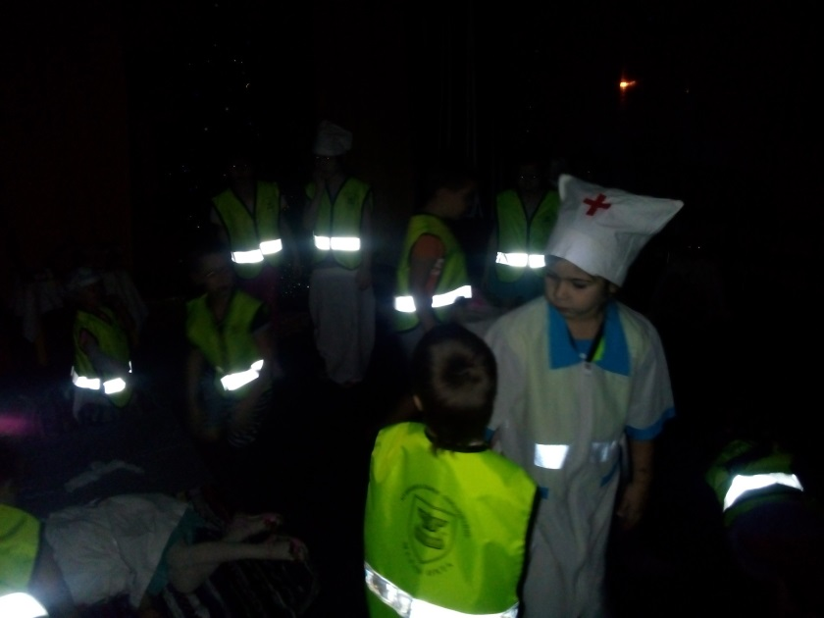
Медики приступили к работе

Slide 5
Медицинская помощь оказана всем

Slide 6
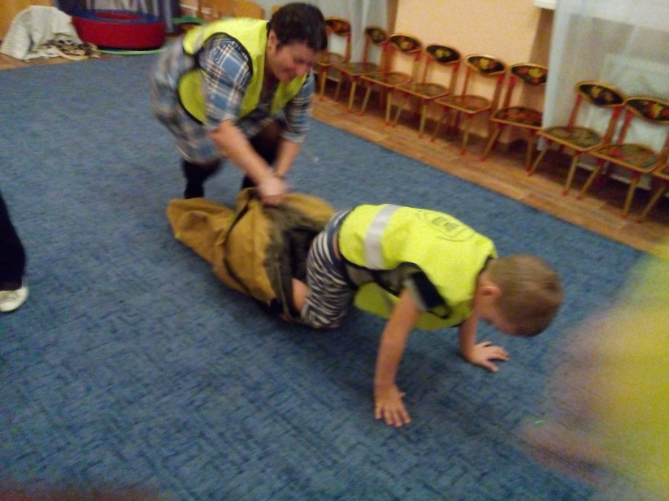
Примерив настоящую форму спасателей, ребята поняли, что это очень тяжёлый труд – быть спасателем

Slide 7
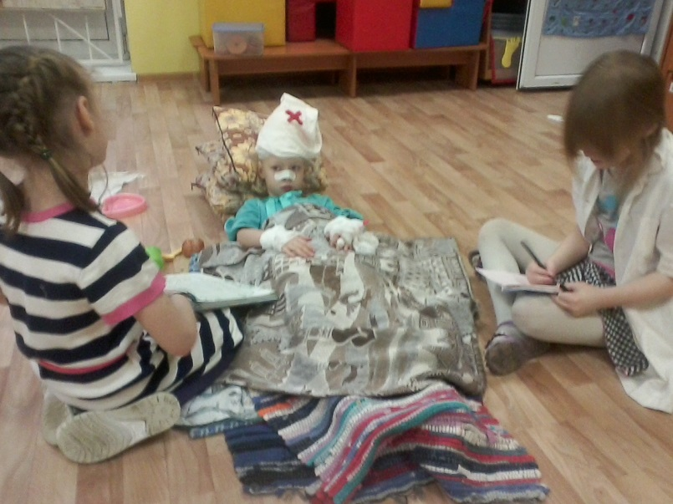
Важно, что ребята даже по окончании мероприятия обыгрывали все что узнали.

